Slide 1
재고관리 – Winform
2020864003 이정환

Slide 2
목차
로그인 화면
회원가입
물품관리 - 관리자용 - 버튼들

Slide 3
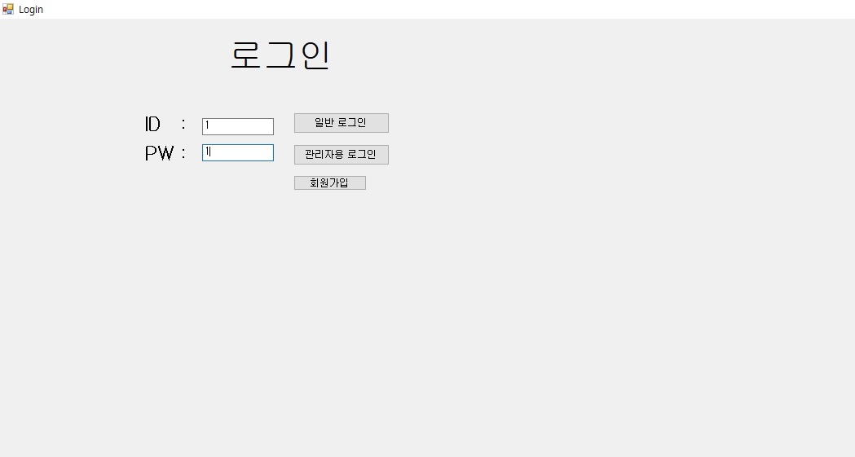
로그인 화면
일반인용 로그인과 관리자용 로그인 버튼
회원가입 페이지 만들기
유저정보, 관리자 정보가 저장됨

Slide 4
로그인 화면 - 코드
GoodList questionList; //다음 폼에서 띄울 재고 리스트 저장
enum ELoginType //로그인할때 사용자 타입 선언
{
MANAGER,
COMMON,
}
public static class UserInfo //유저 정보 저장
{
public static Dictionary<string, string> IDAndPassward = new Dictionary<string,string>();
}
public static class ManagerInfo //관리자 정보 저장
{
public static Dictionary<string, string> IDAndPassward = new Dictionary<string,string>();
}
※ static class를 form클래스보다 앞에 선언하면 에러

Slide 5
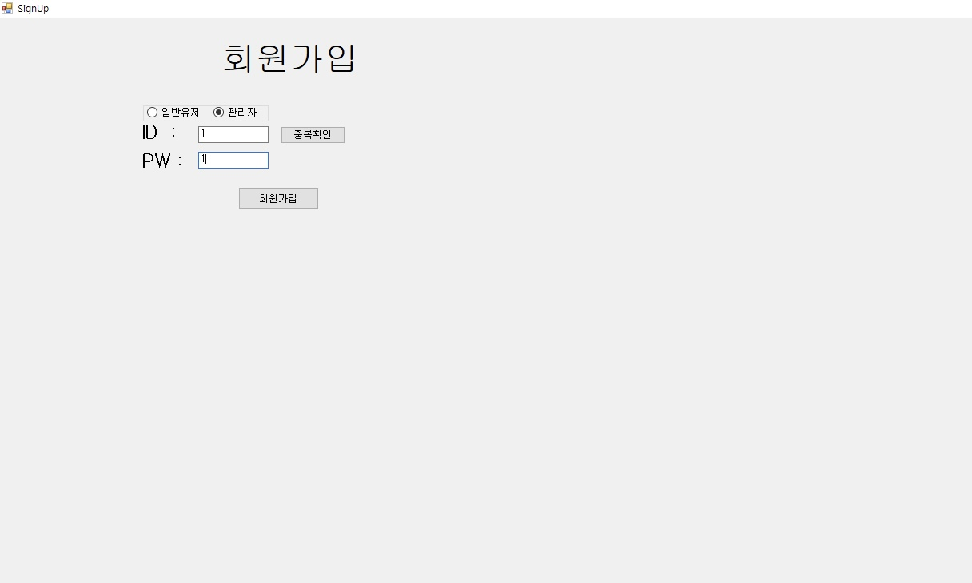
회원가입 1
회원가입 버튼을 눌렸을 때, radio button로 일반유저와 관리자용 나누기
아이디 중복확인하기
회원가입 후, 다시 로그인 페이지 넘어가기

Slide 6
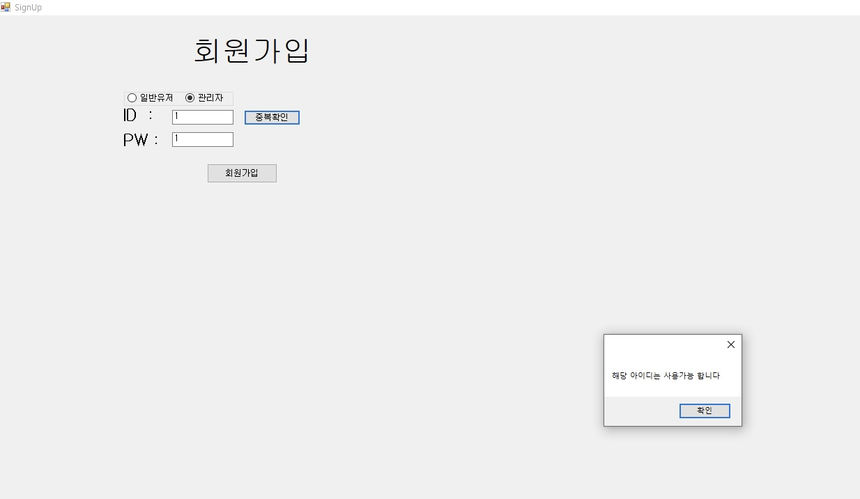
회원가입 2
회원가입, ID 중복 확인 후, ‘사용 가능합니다’ 창을 띄운다.

Slide 7
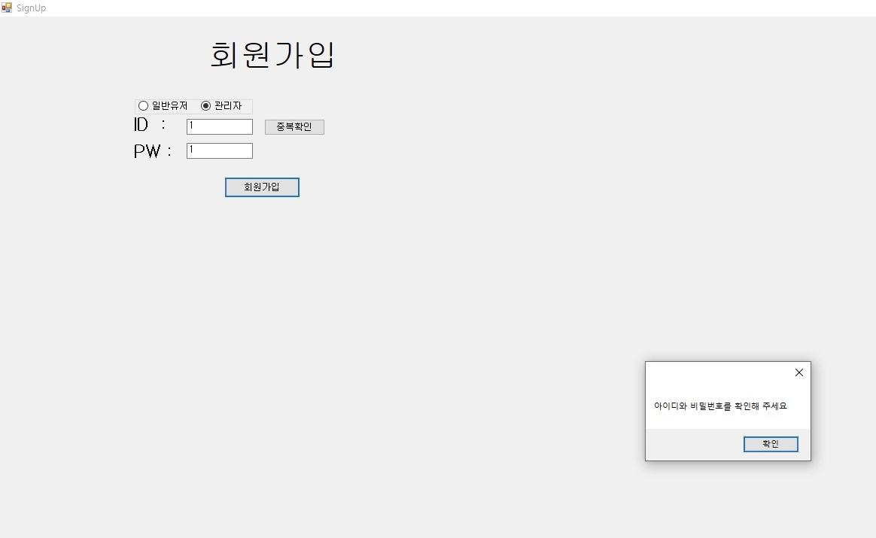
회원가입 3
만약, 아이디 or 비밀번호를 다 안 적은 상태 또는 아이디가 존재하면, ‘아이디와 비밀번호 확인해주세요' 창 띄우기

Slide 8
회원가입 코드
Form4 logInForm;
bool IdUnique = false;
public SignUp()
{
InitializeComponent();
}
public SignUp(Form4 form)
{
InitializeComponent();
logInForm = form;
}
- 생성자 오버로딩 해서 해당 폼의 인스턴스 생성 시 돌아갈 윈도우 폼 저장
- Id가 중복일때 예외처리를 위한 IdUnique변수 선언

Slide 9
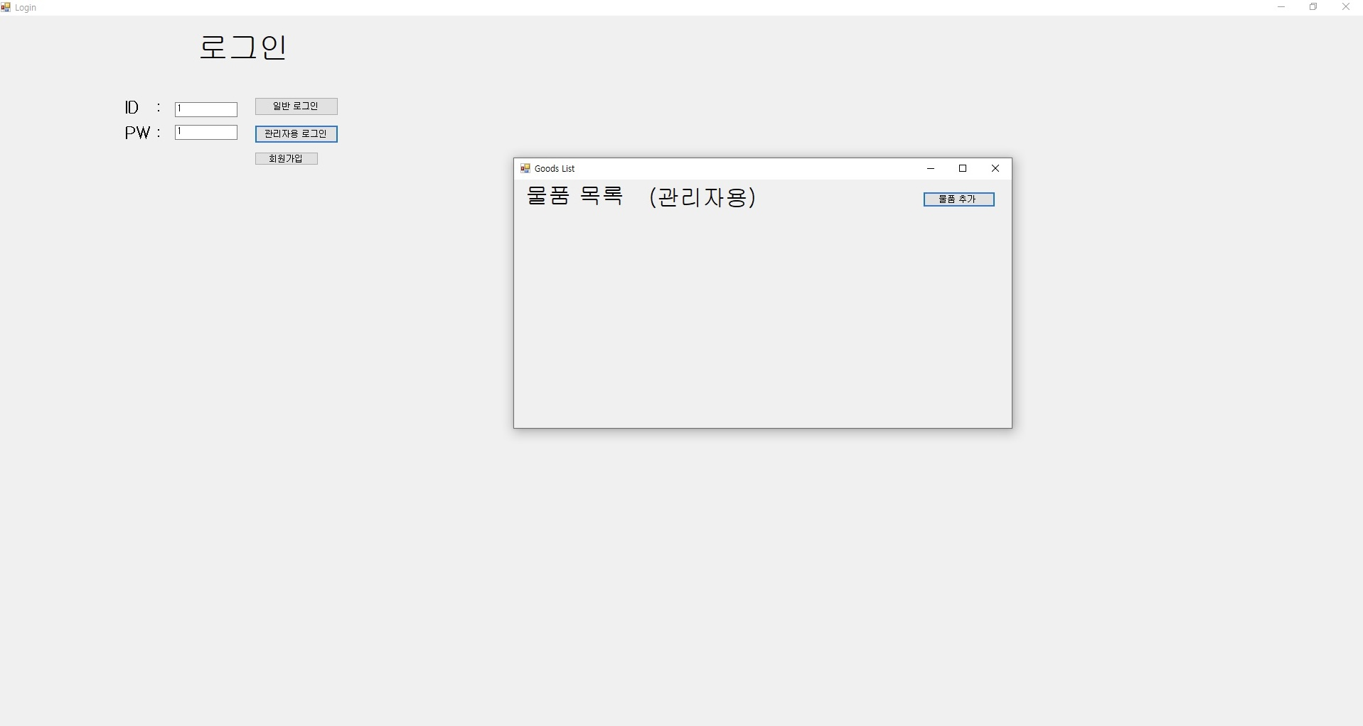
물품 관리 - 관리자용
- 관리자용으로 로그인 했을 경우, 물품 추가 버튼이 있는 창이 뜸

Slide 10
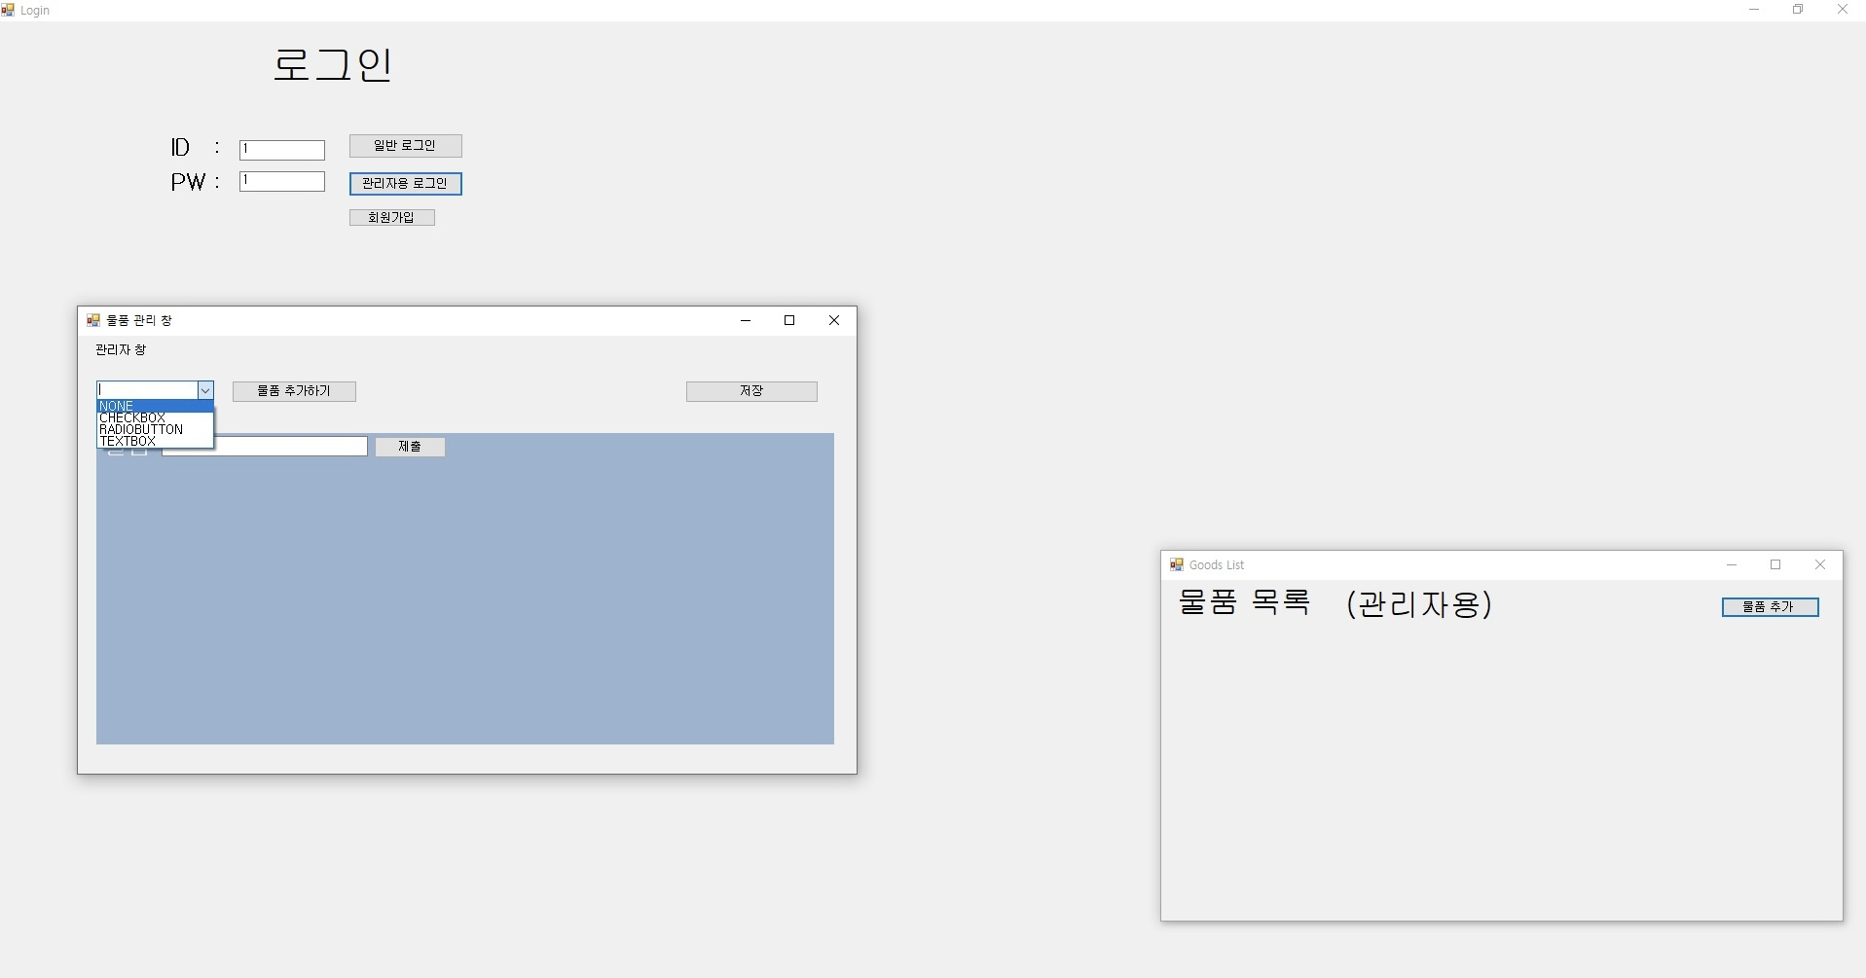
물품 관리 – 물품추가 버튼
- 물품 추가 버튼을 눌리면, 관리창이 띄워 지면서 물품 추가 할 수 있도록 한다.

Slide 11
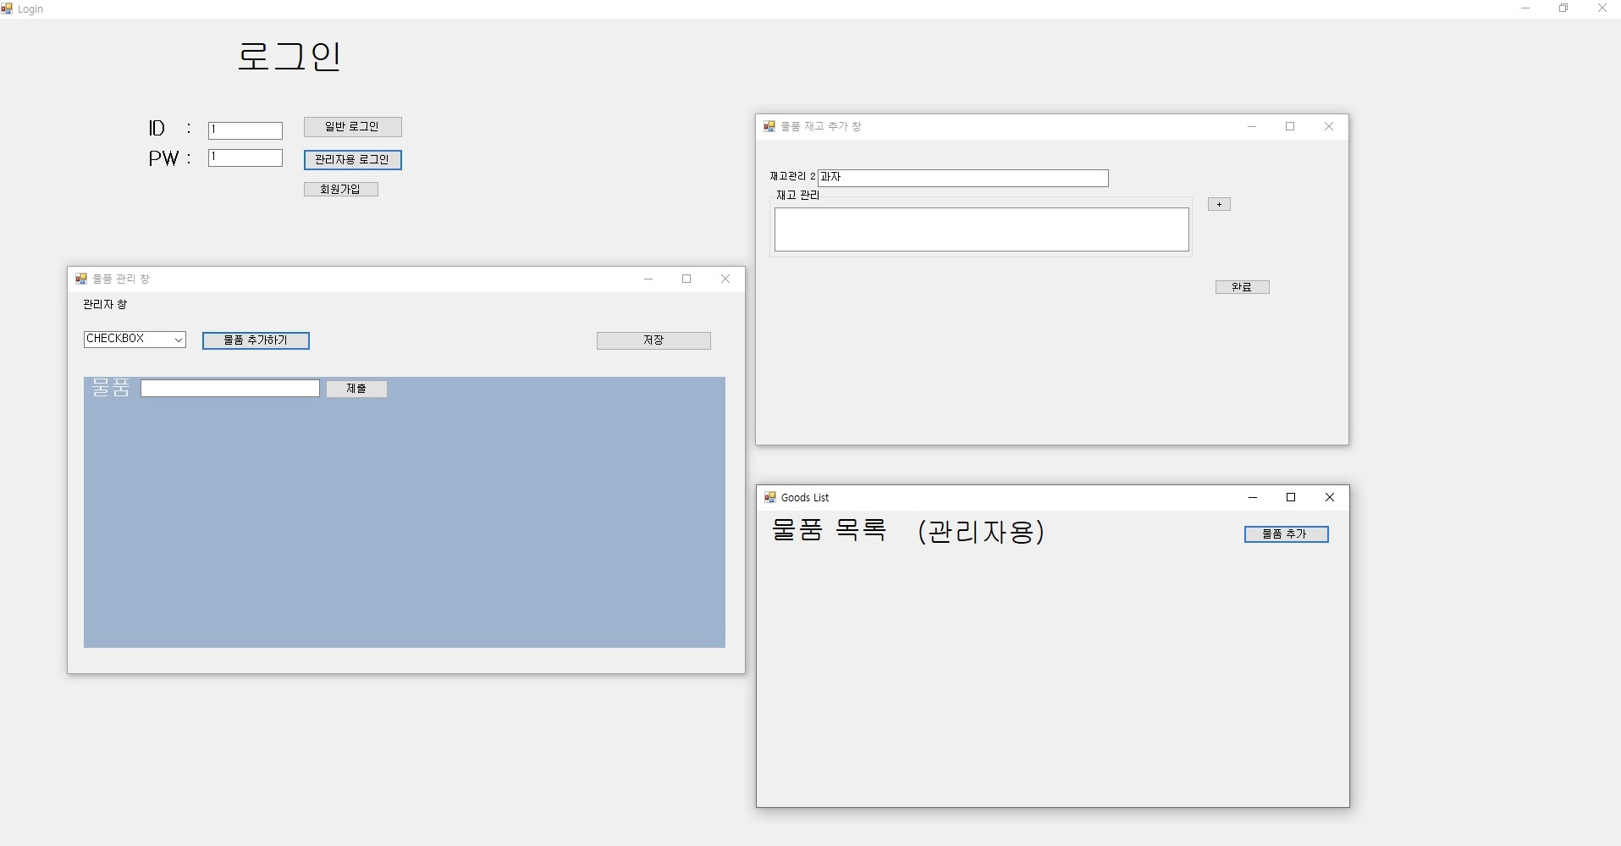
물품 관리 – 재고 추가 창

Slide 12
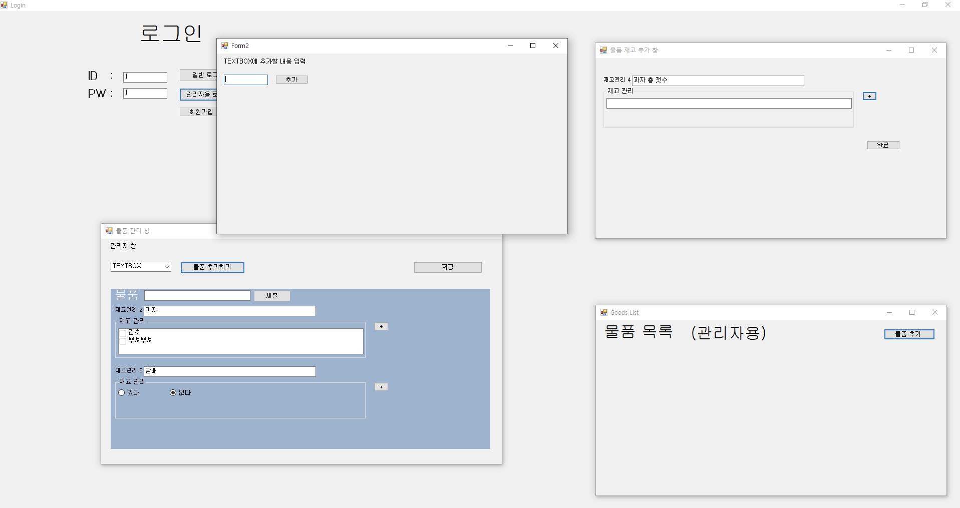
물품 관리 - Textbox
- Textbox: Textbox 사용용도는 입고된 물품의 개수를 적을 공간임.

Slide 13
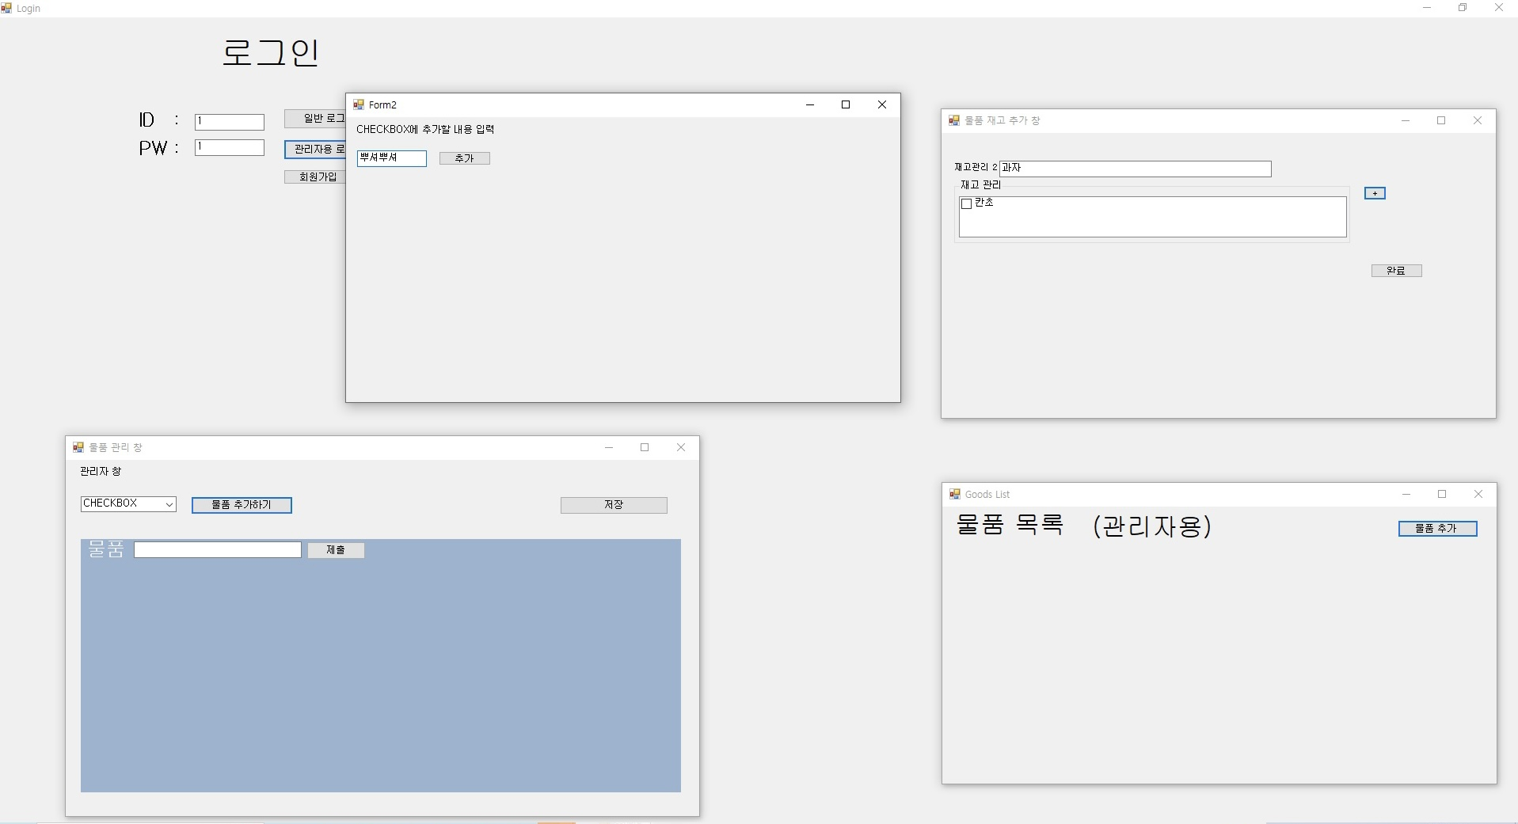
물품관리 – Checkbox
- Checkbox:
Checkbox 사용 용도는 주문한 물품이 입고가 되었는지 사용용도로 쓸 수 있음

Slide 14
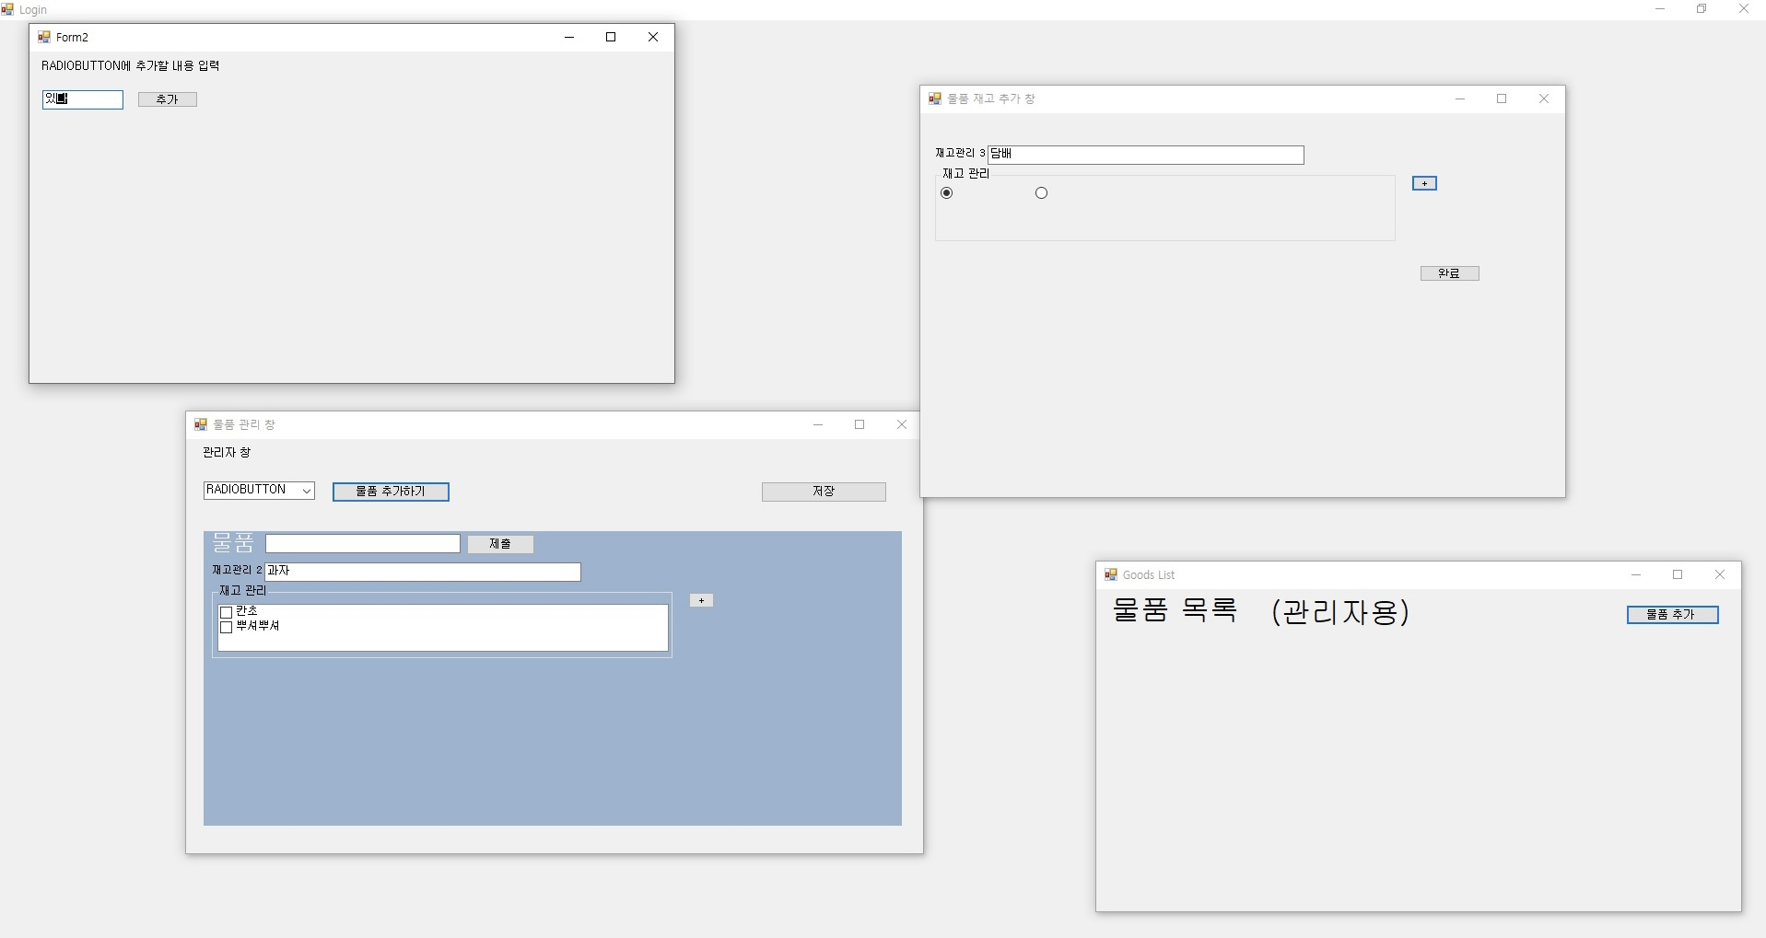
물품 관리 – Radio Button
-Radio Button:
Radio Button 용도는 물품이 있는가? 없는가? 에 사용하는 용도.

Slide 15
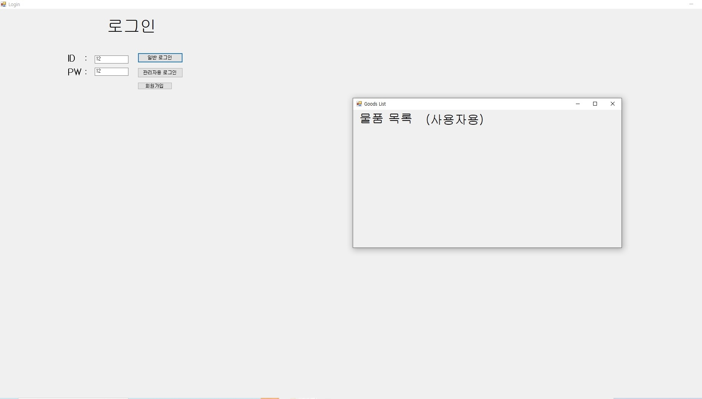
물품관리 – 일반 유저
관리자가 물품 등록하면, 일반유저(사용자용) 에서 재고가 얼마나 있는지 확인 가능.

Slide 16
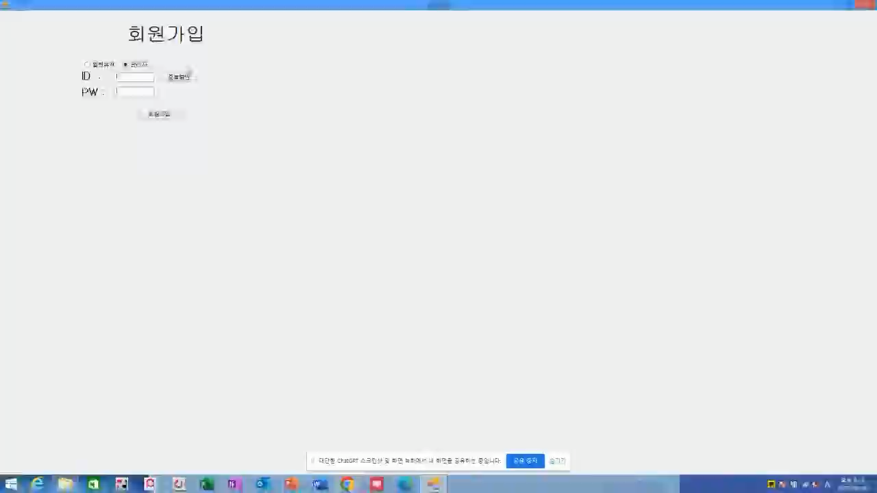
실행 결과 동영상

Slide 17
출처
https://enqnajrwk.tistory.com/8
챗 gpt
https://h-apple11.tistory.com/26
깃허브
https://github.com/2020864003/2023OOP

